Slide 1
Повышение уровня развития речи у детей с ЗПР через дидактические игры
Муниципальное дошкольное образовательное автономное учреждение «Детский сад № 62 «Чайка» комбинированного вида г. Орска»
Учитель-логопед:
Шульц Маргарита Викторовна

Slide 2
Дети с задержкой психического развития очень часто пассивны и не проявляют желания активно действовать с дидактическим материалом. Взрослым необходимо постоянно создавать у детей положительное эмоциональное отношение к предлагаемой деятельности. Для этой цели и служат дидактические игры.

Slide 3
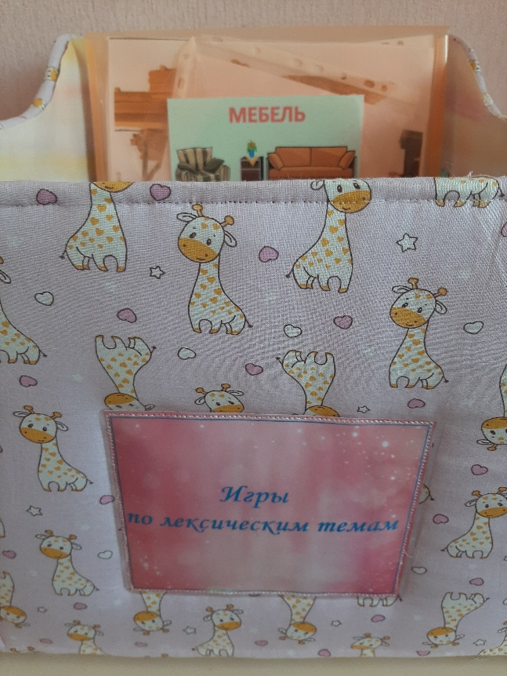
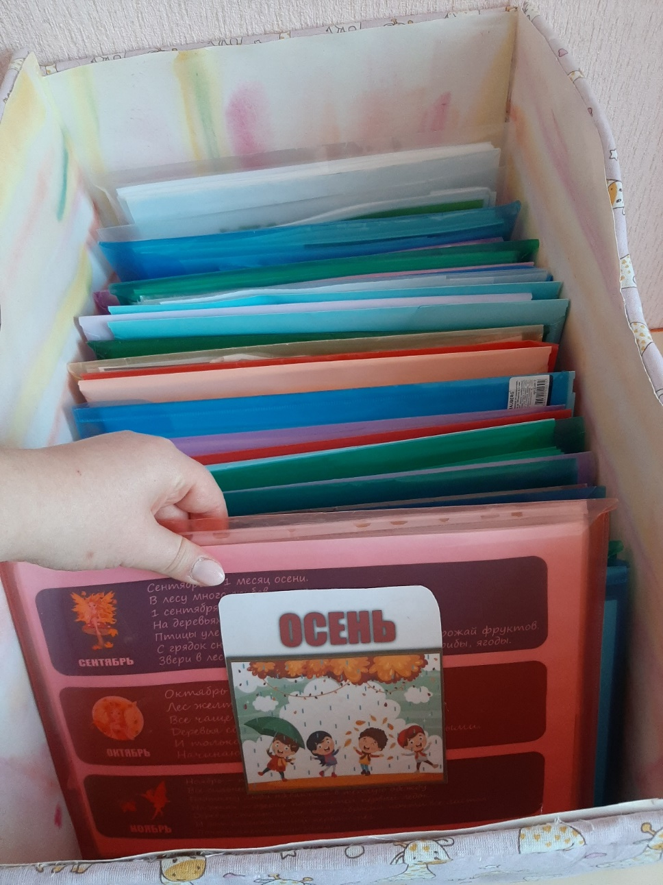
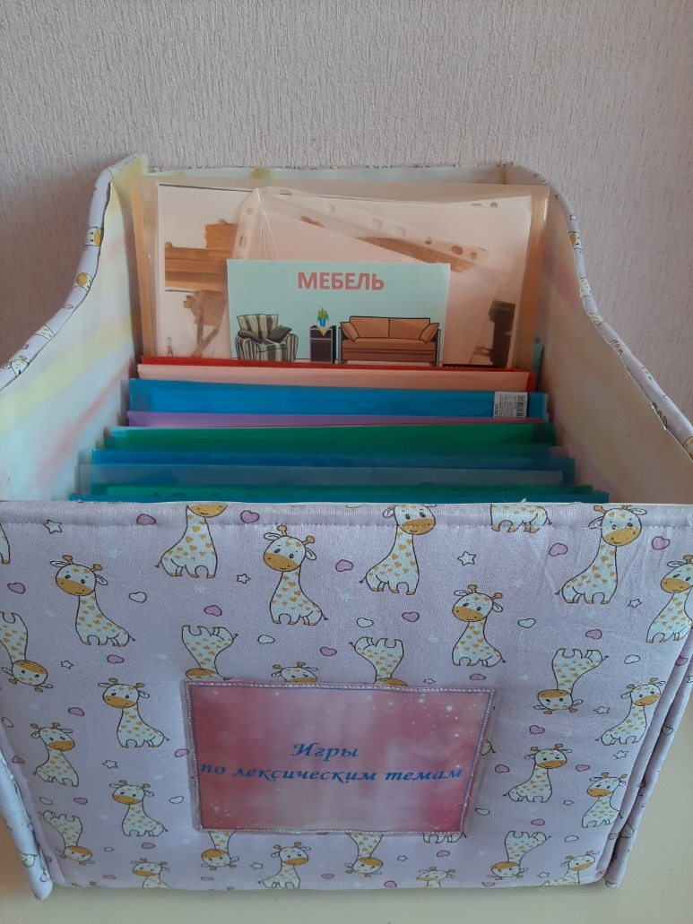
Папки по лексическим темам с дидактическими играми

Slide 4
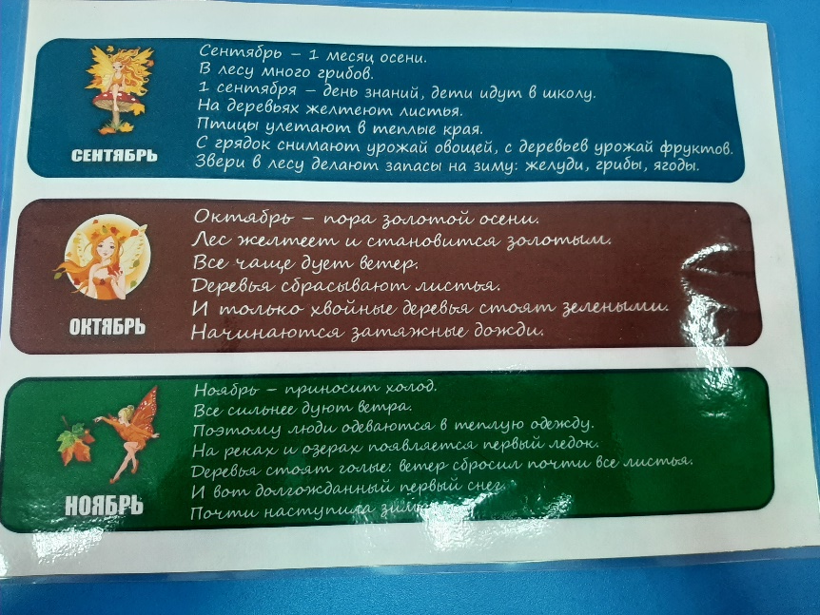
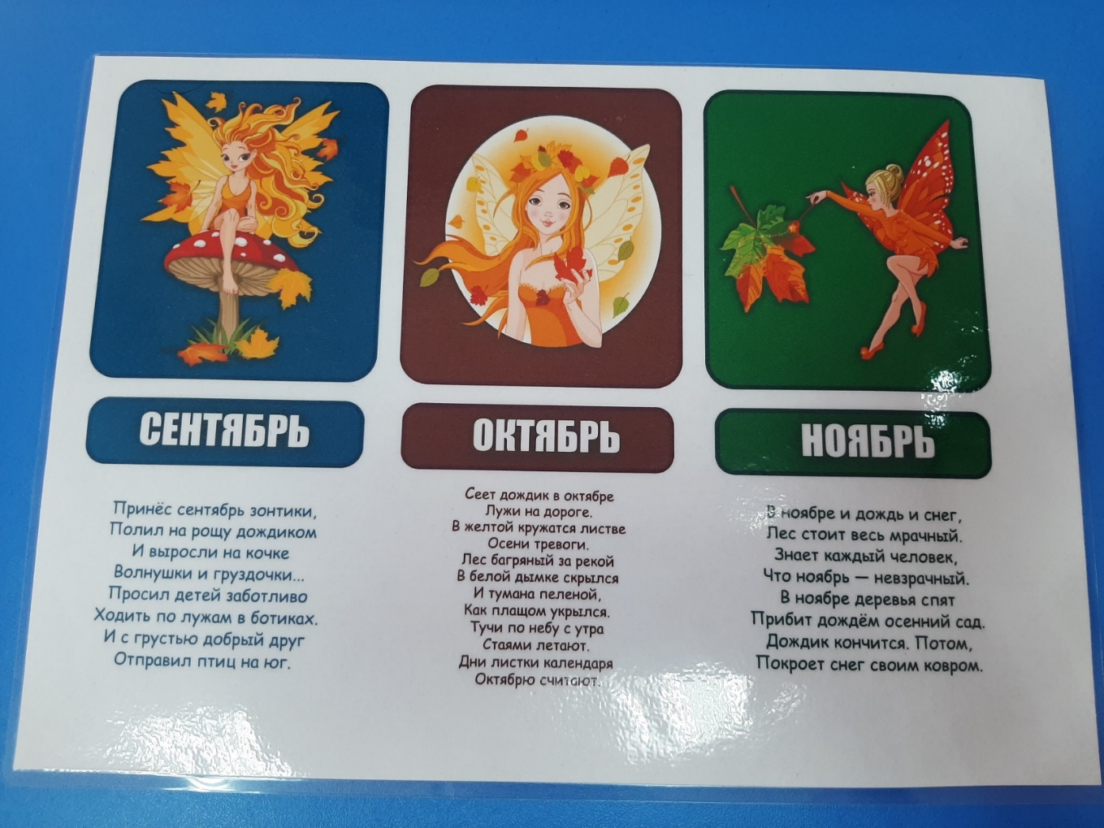

Slide 5
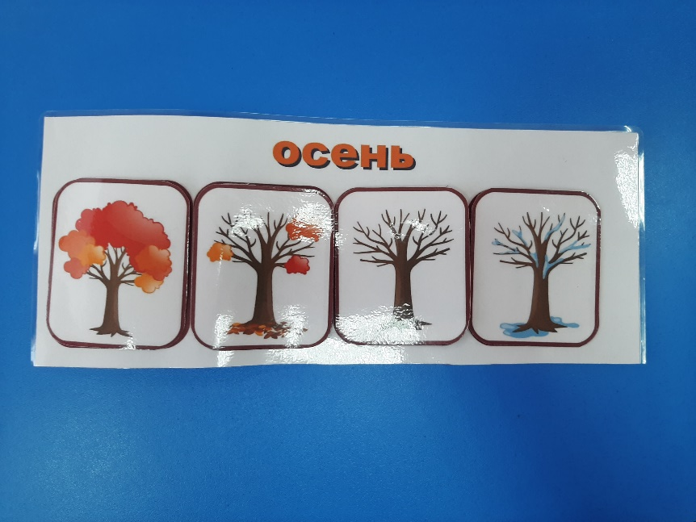
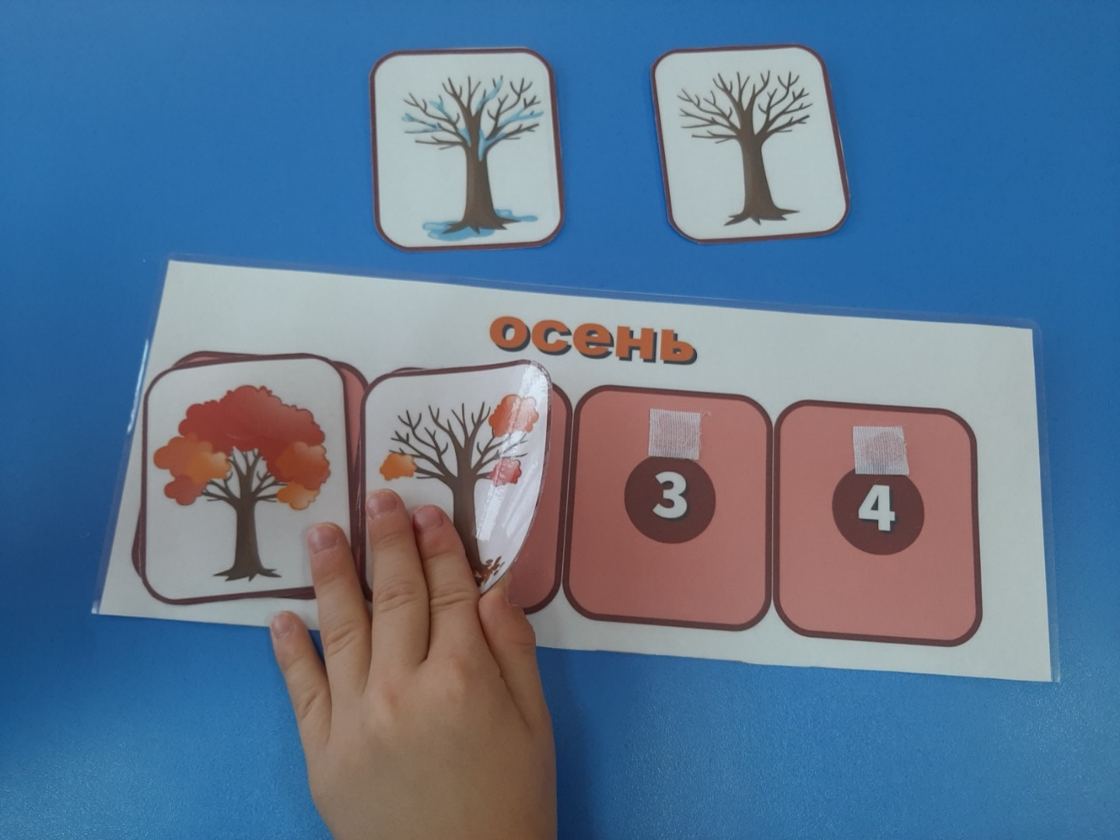

Slide 6
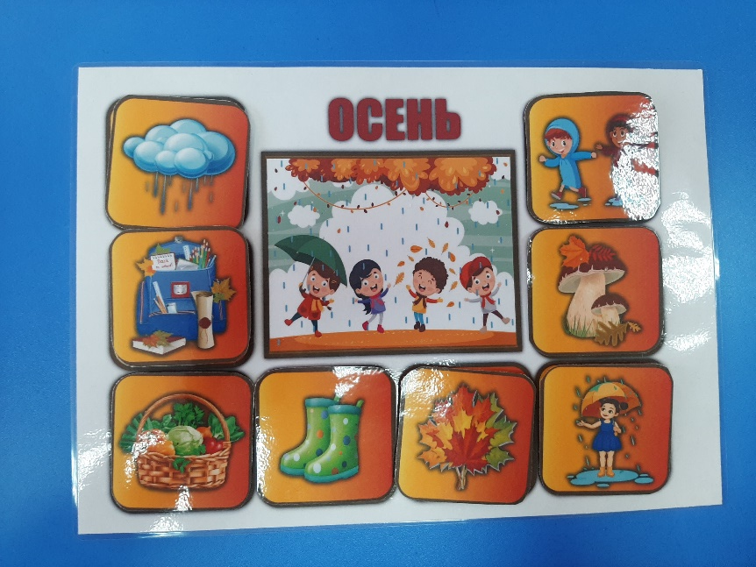
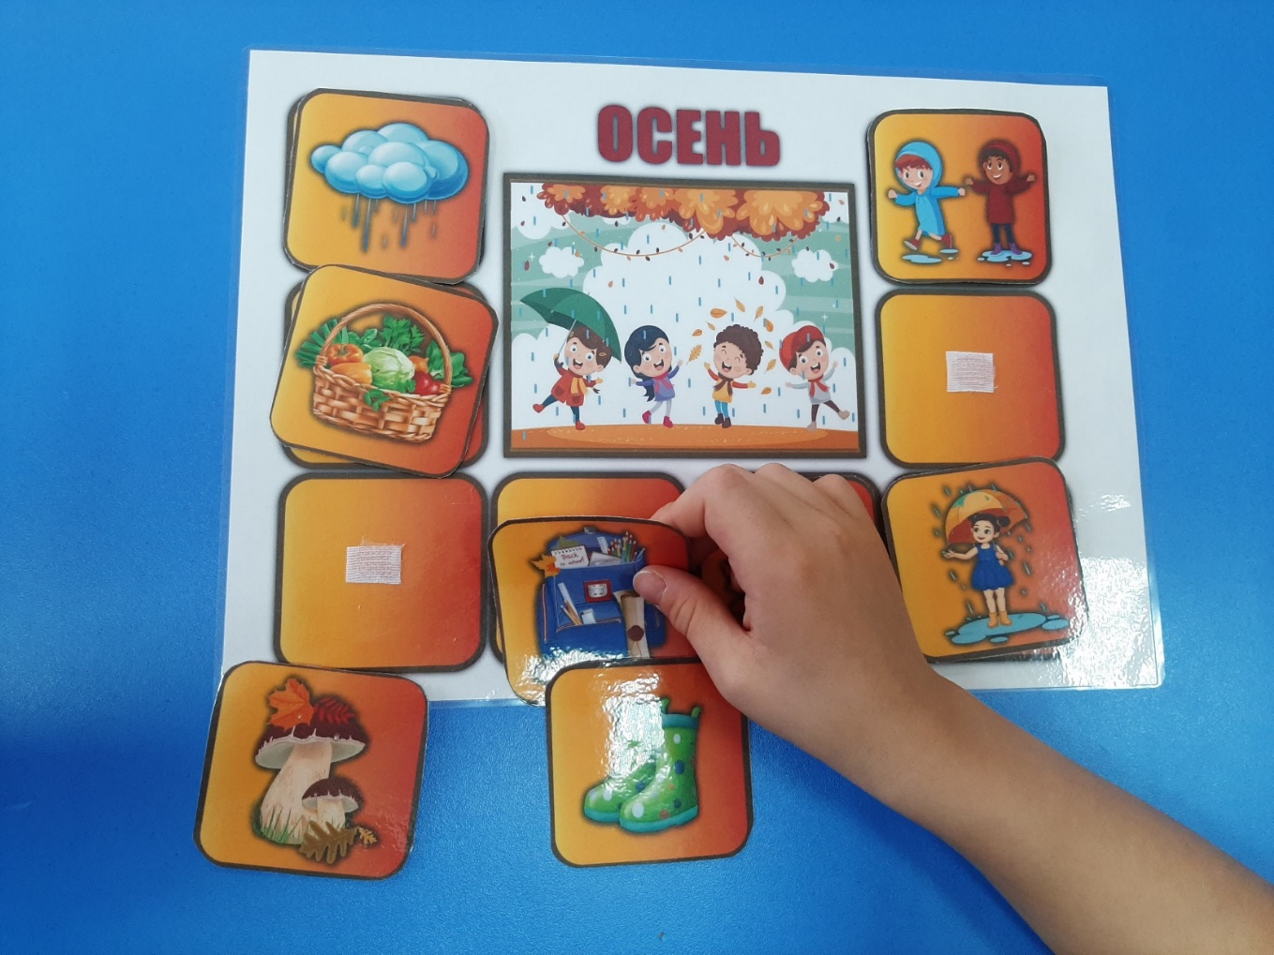

Slide 7
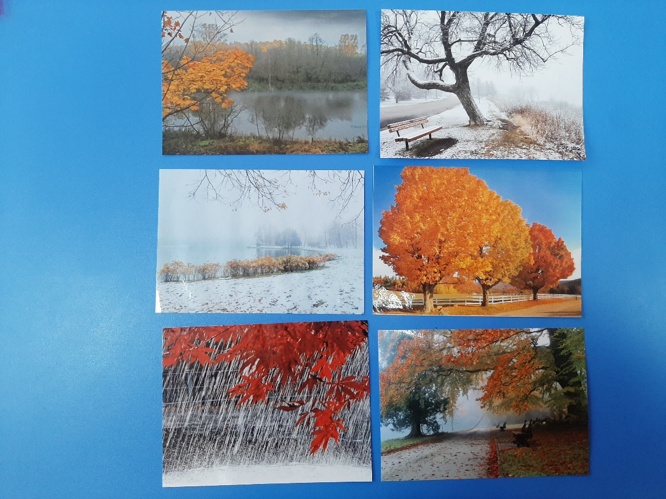

Slide 8
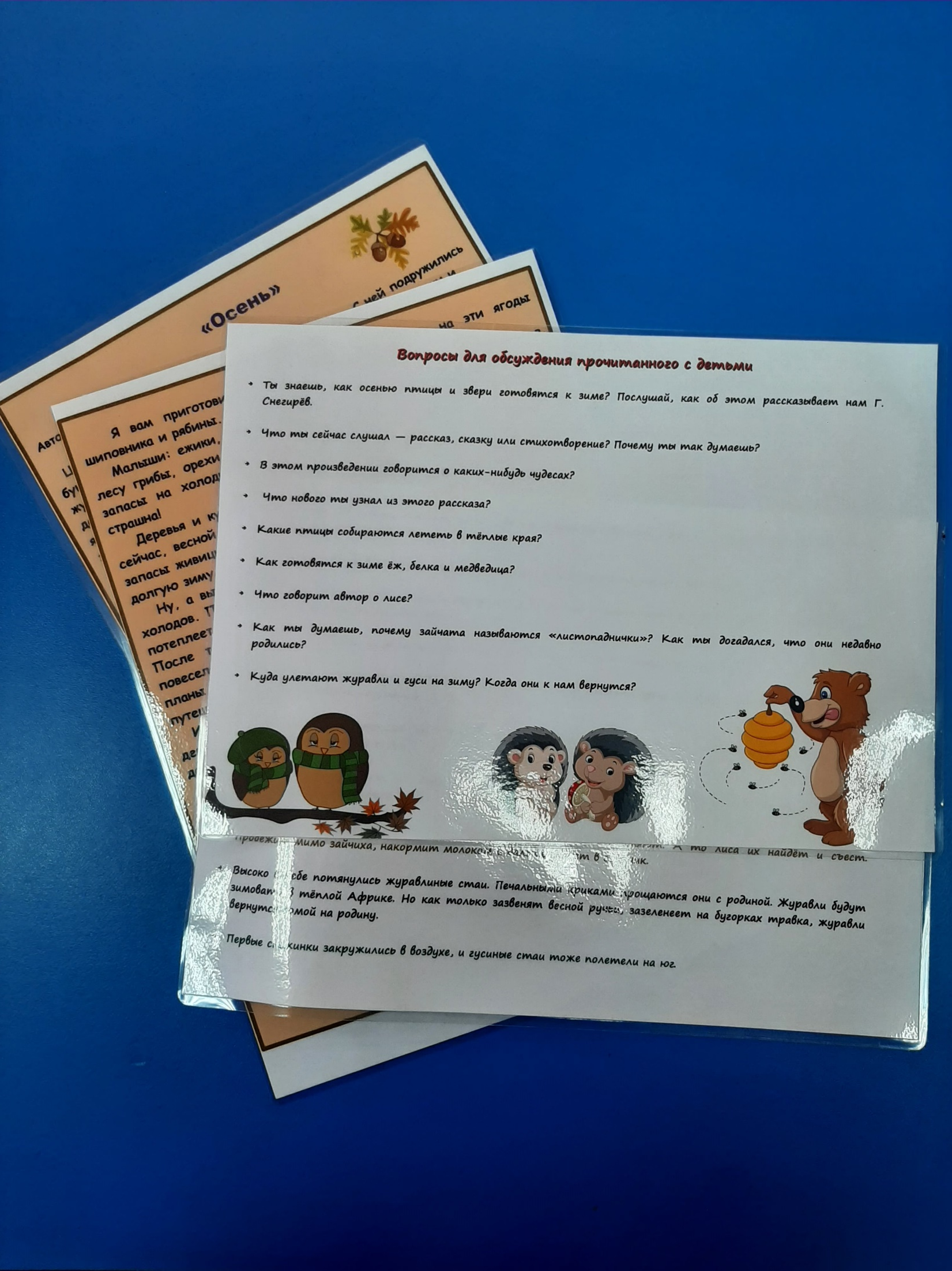

Slide 9
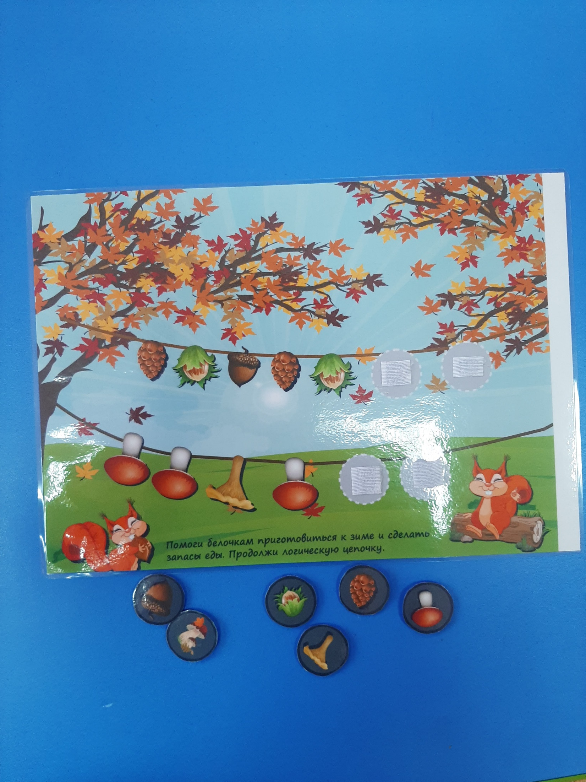
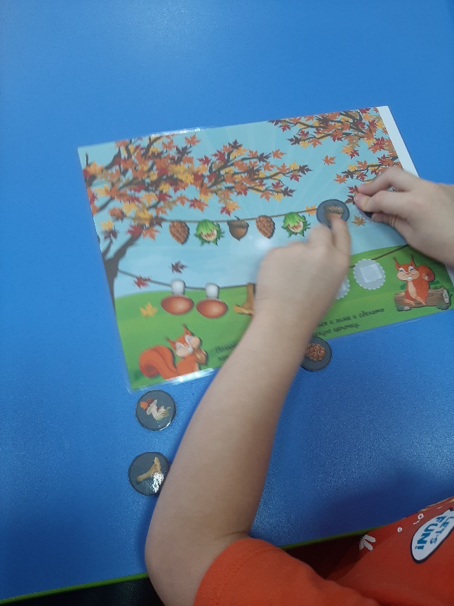

Slide 10
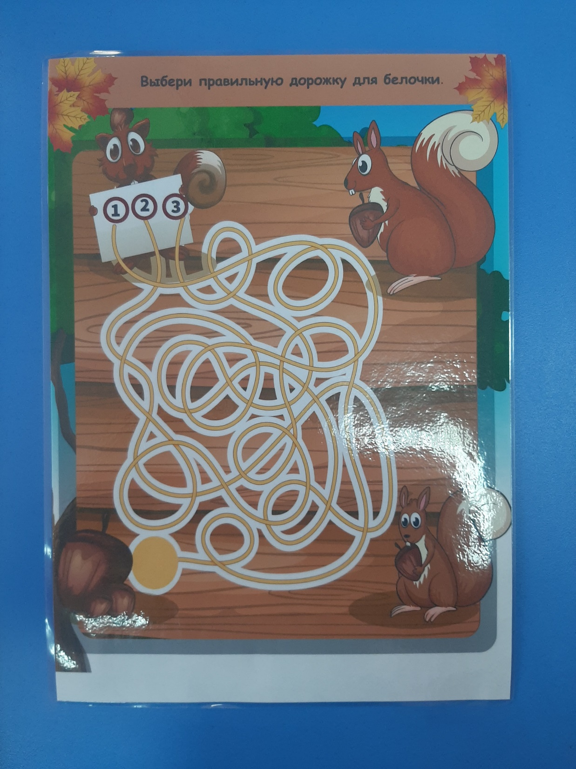
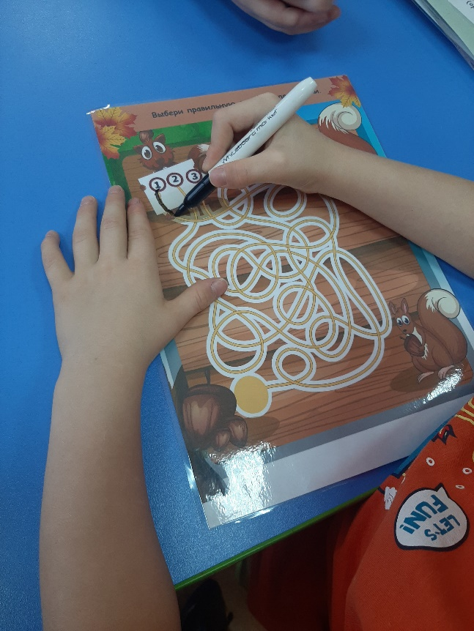

Slide 11
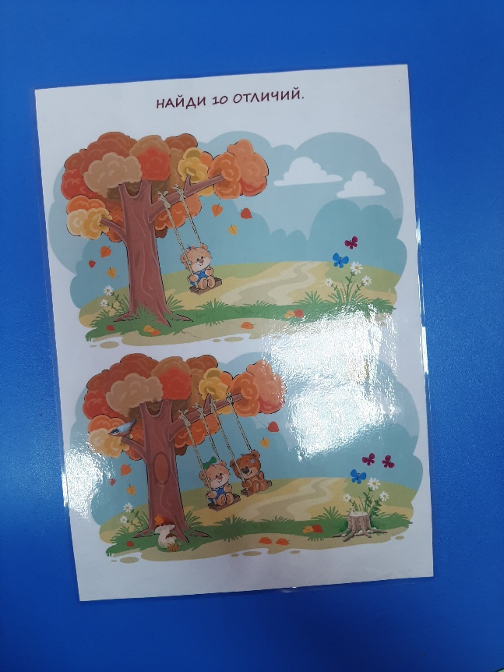

Slide 12
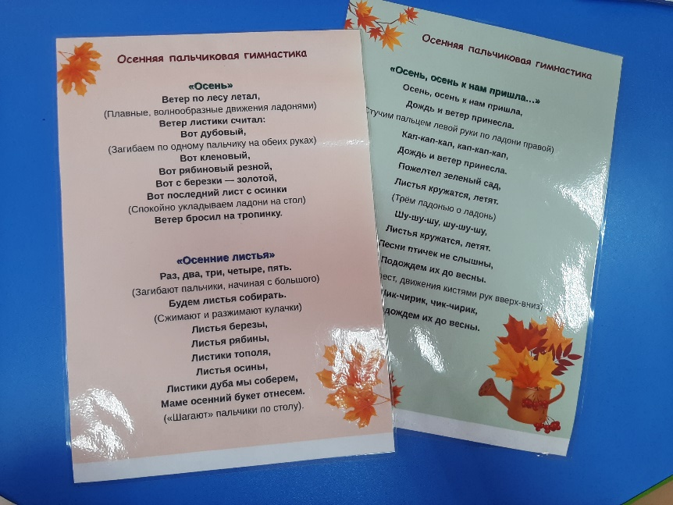

Slide 13
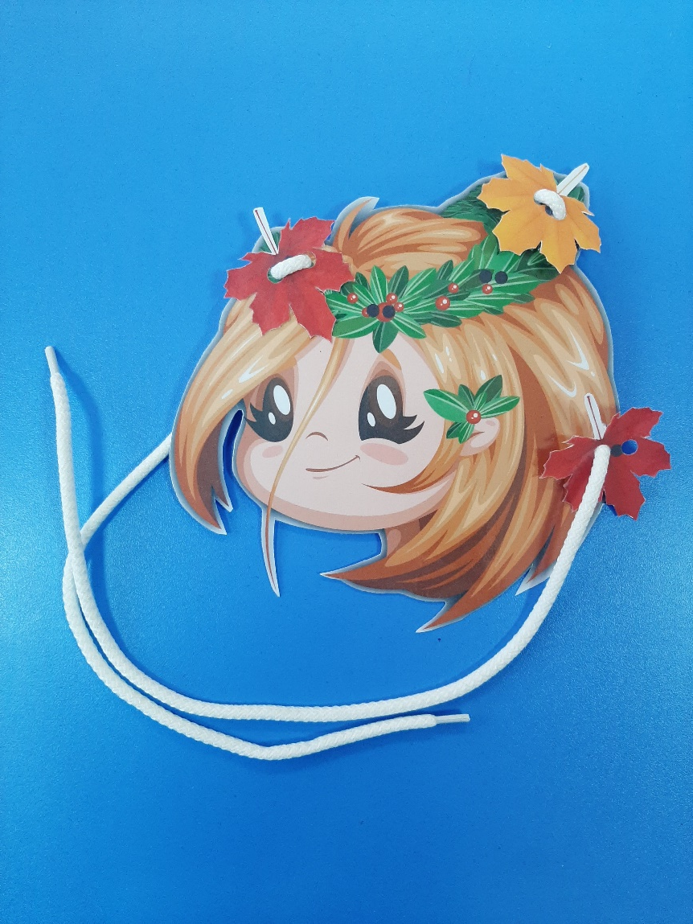

Slide 14
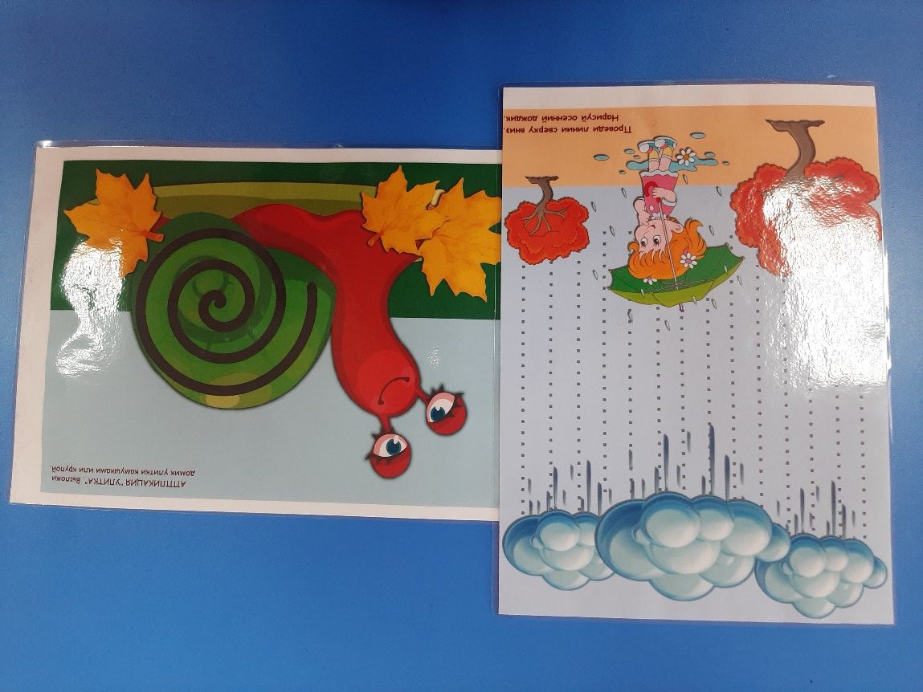

Slide 15
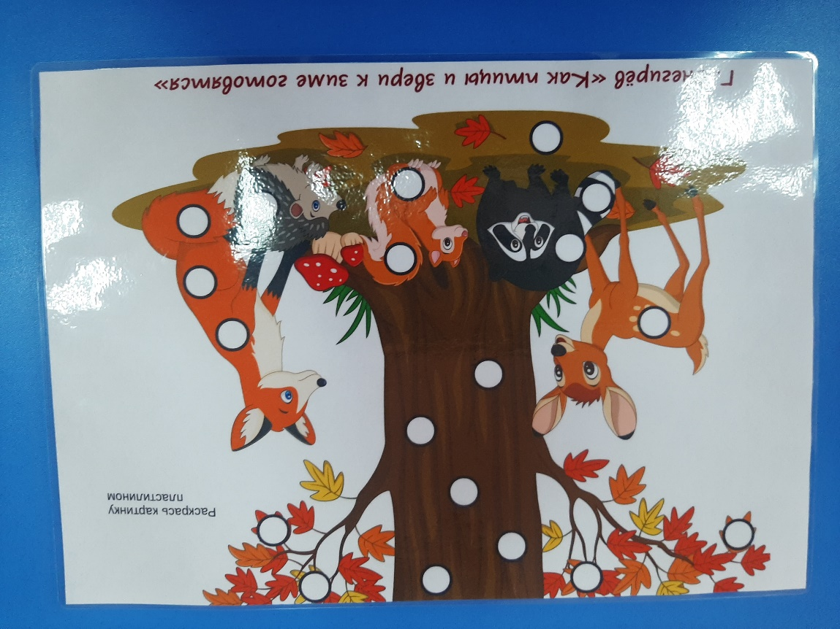

Slide 16
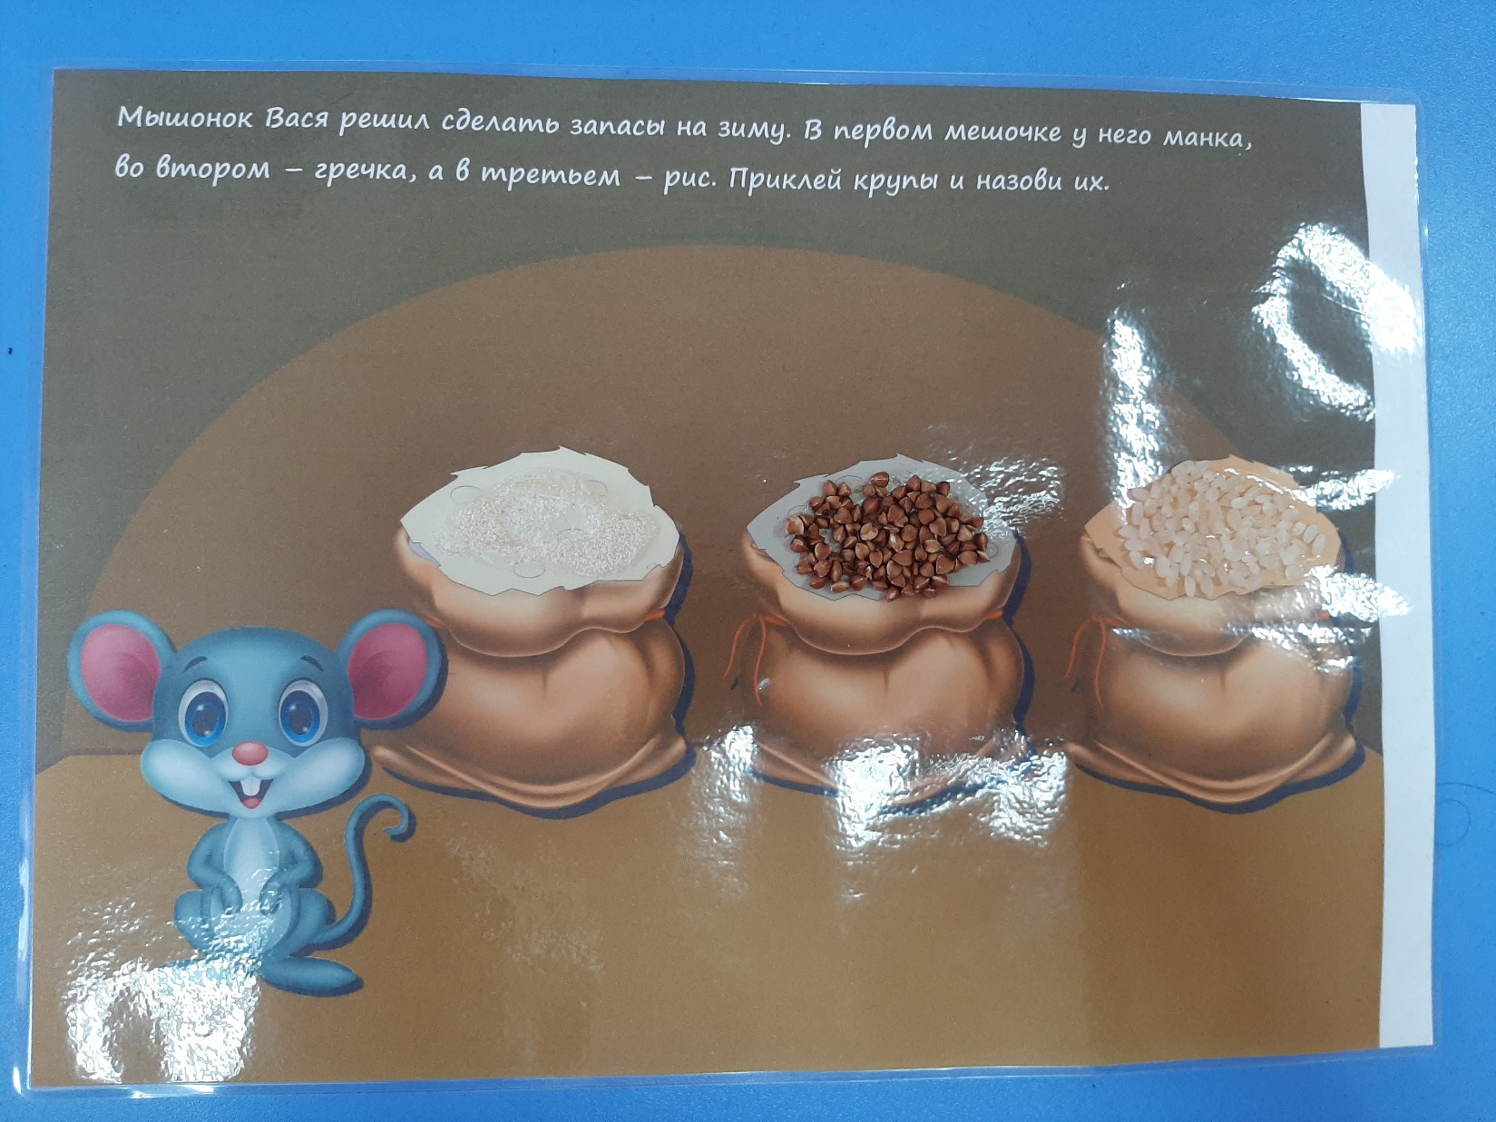
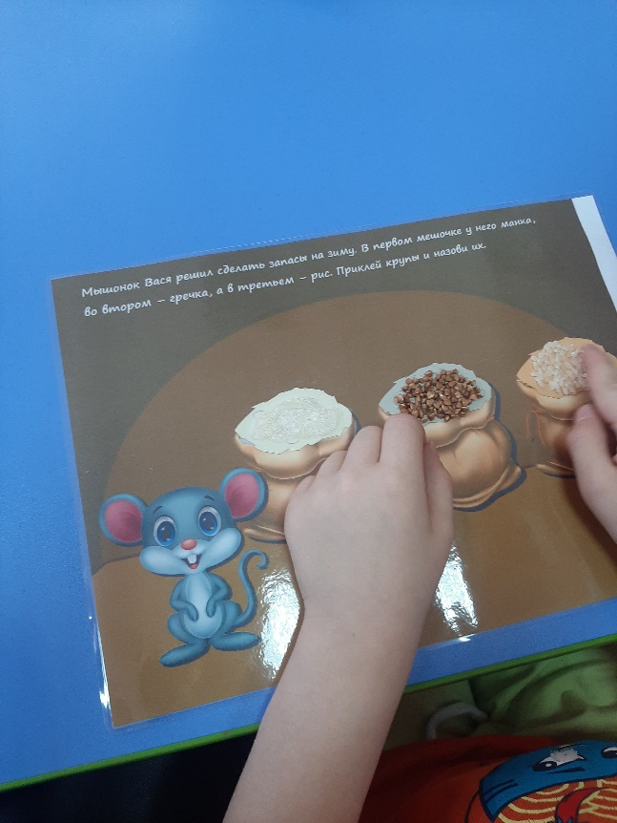

Slide 17
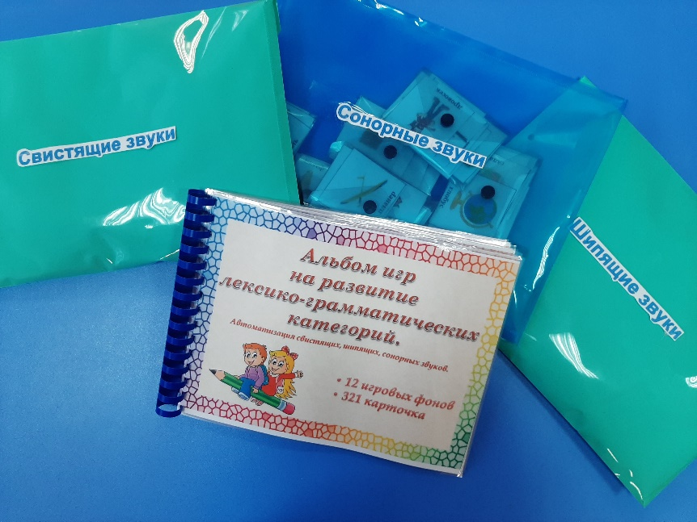

Slide 18
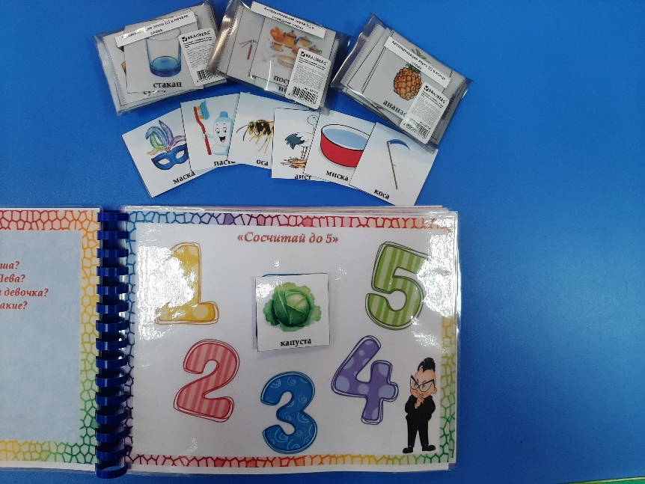
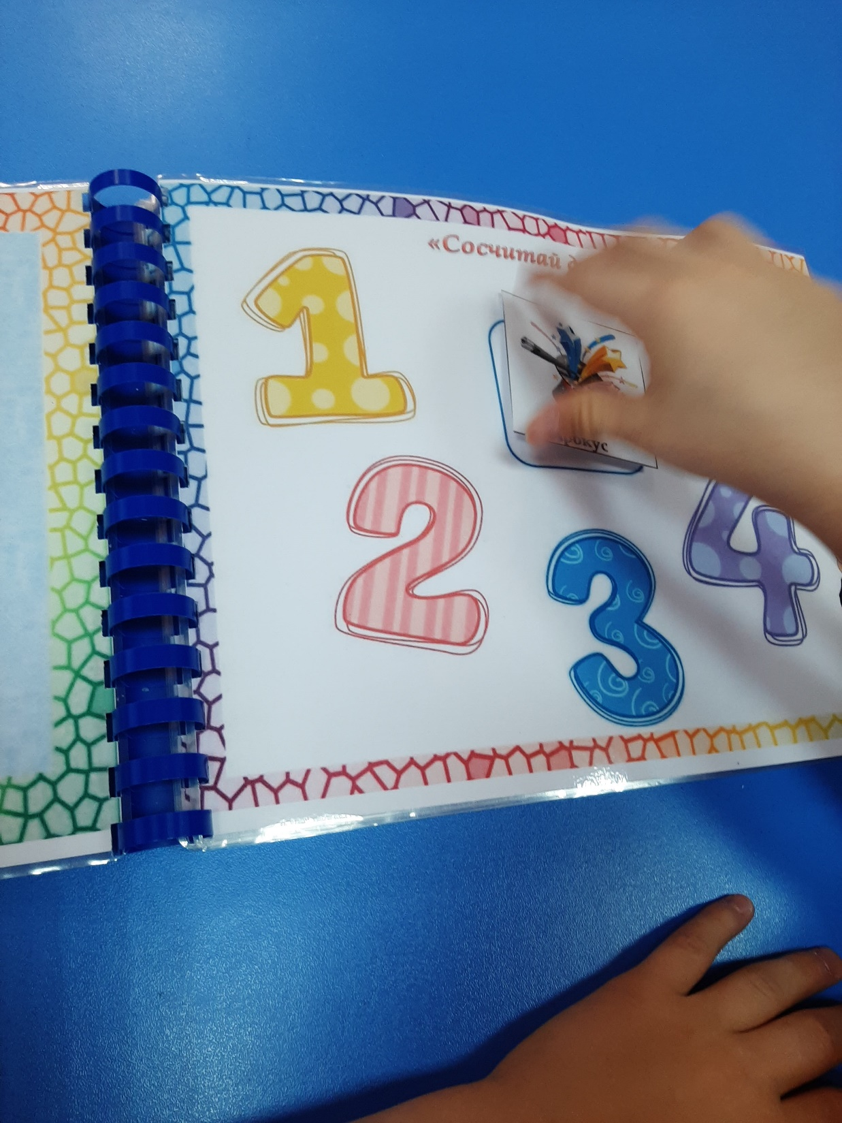

Slide 19
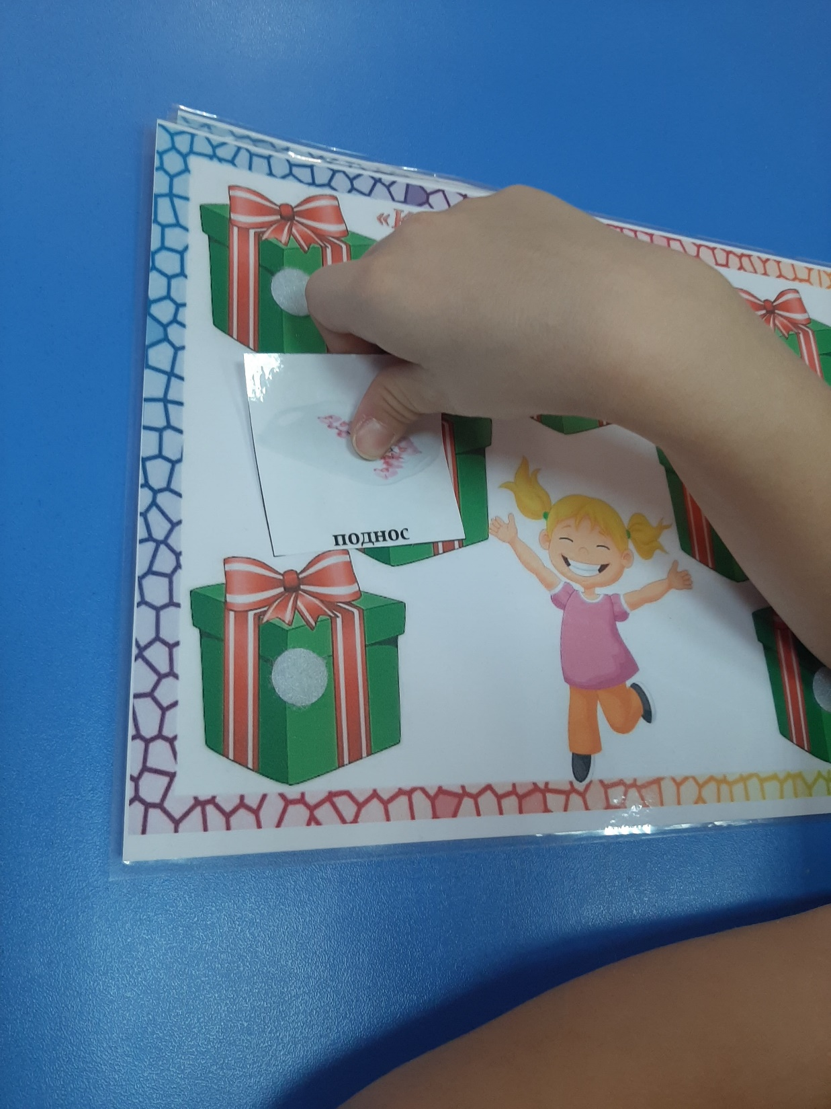
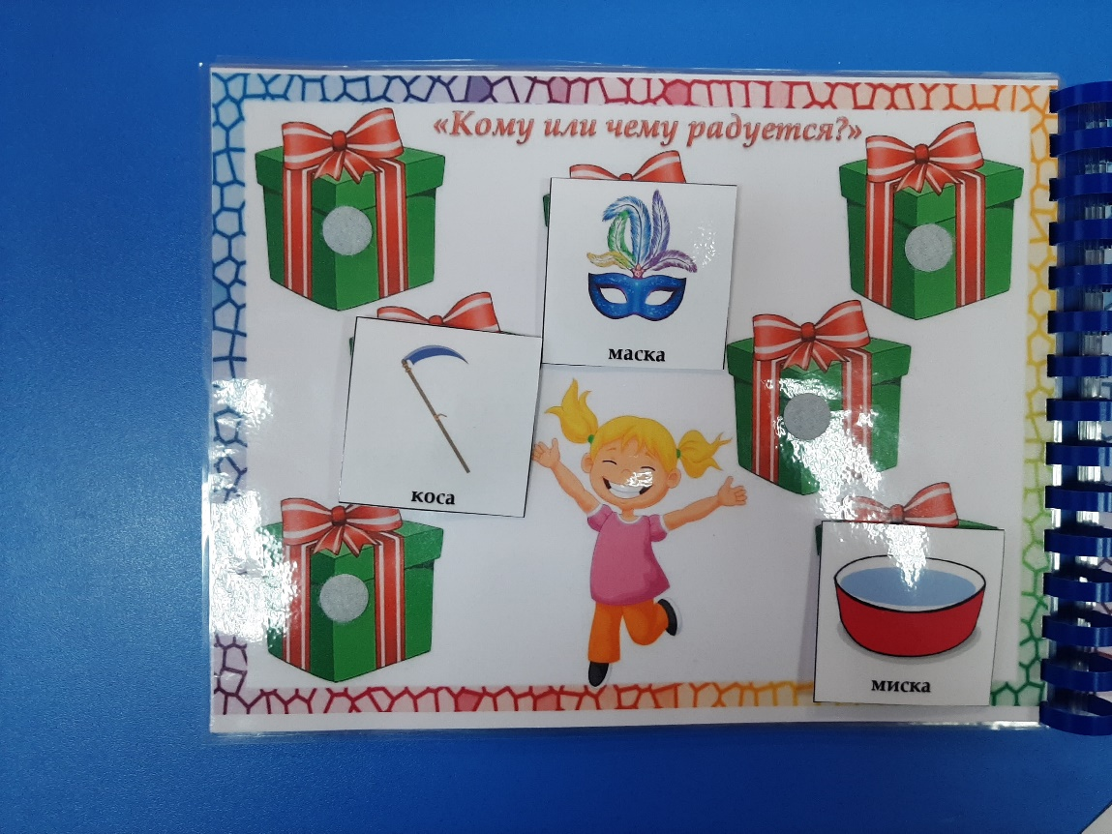

Slide 20
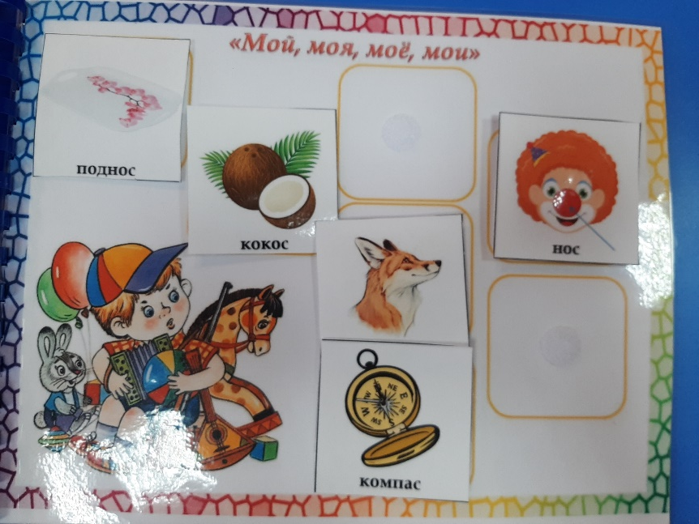

Slide 21
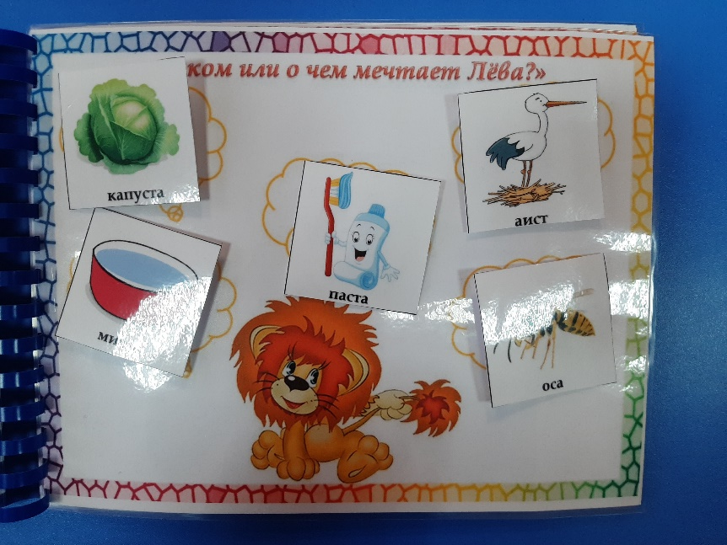
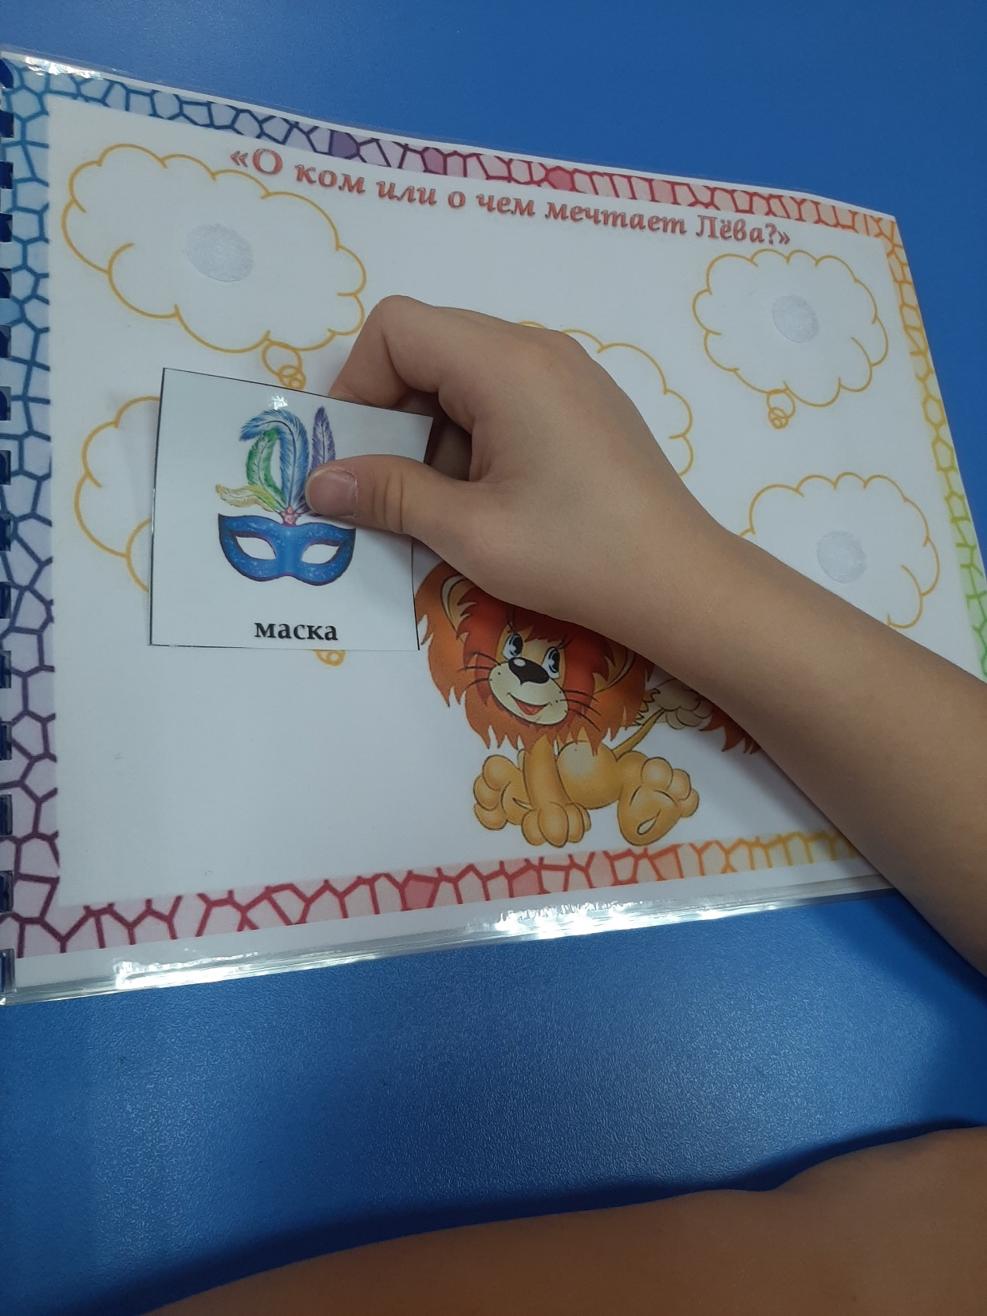

Slide 22
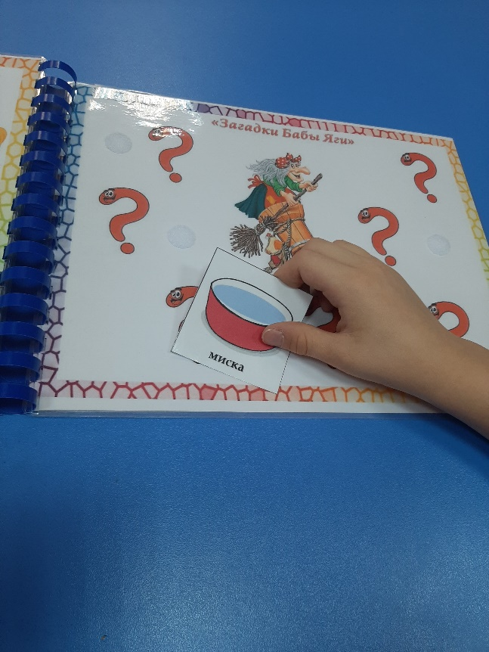

Slide 23
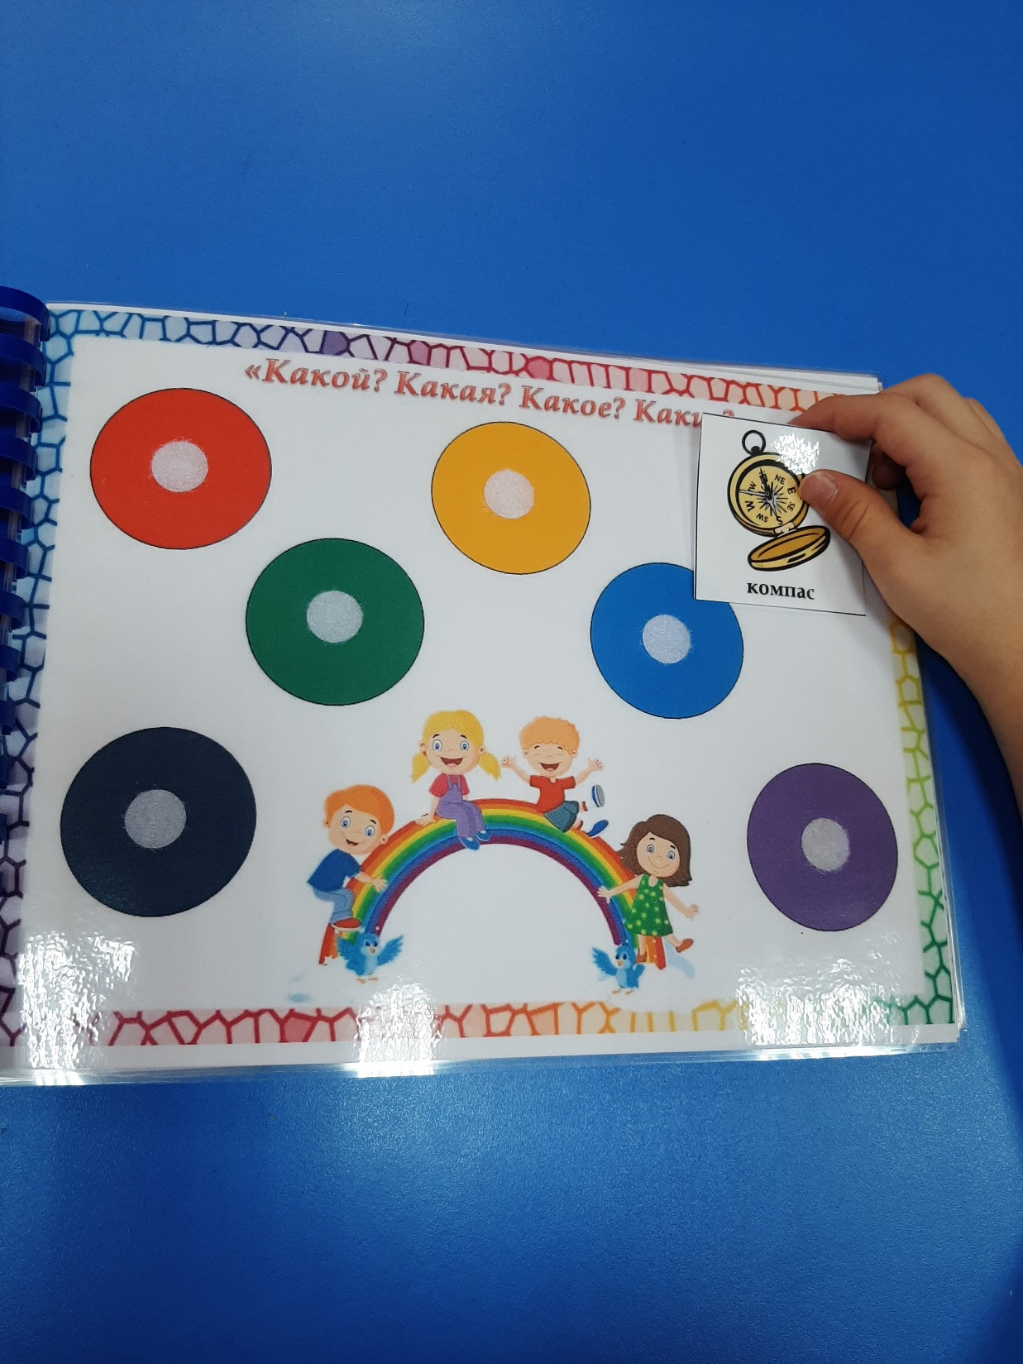
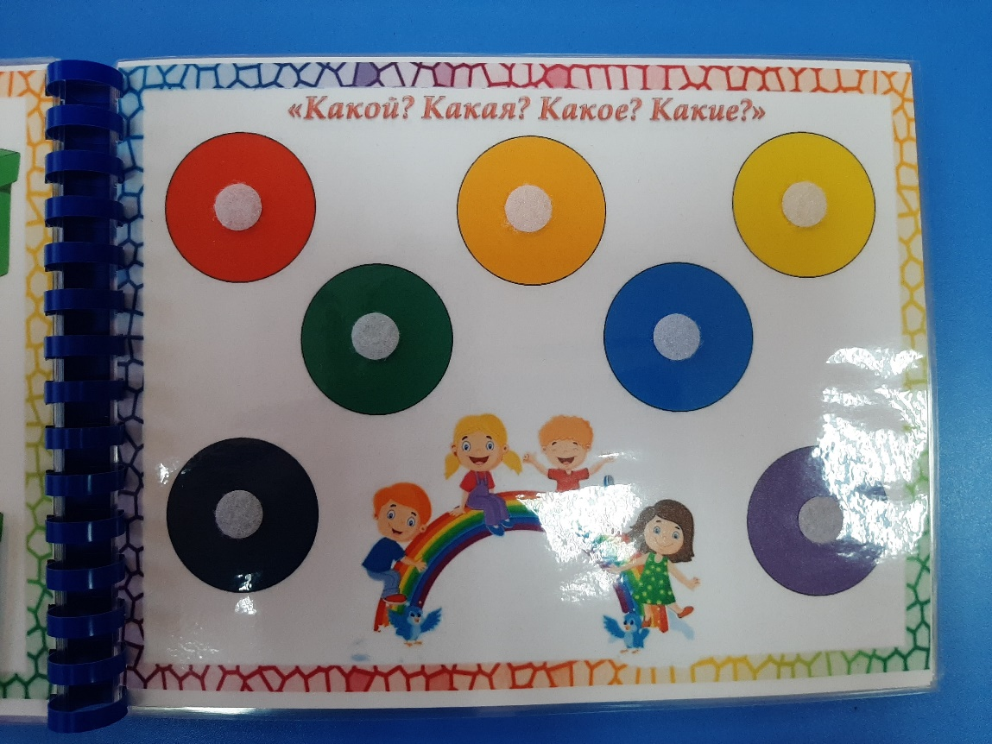

Slide 24
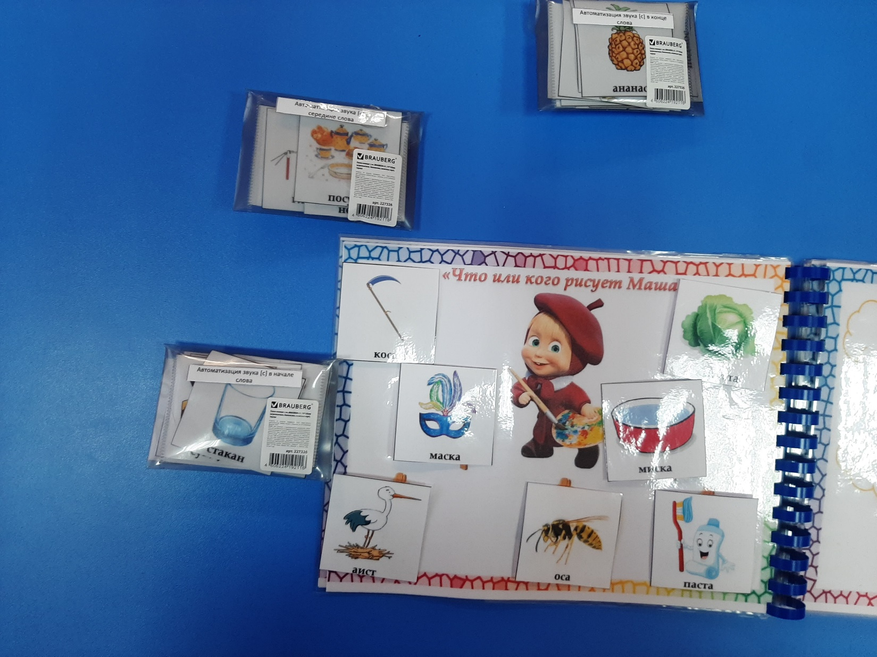
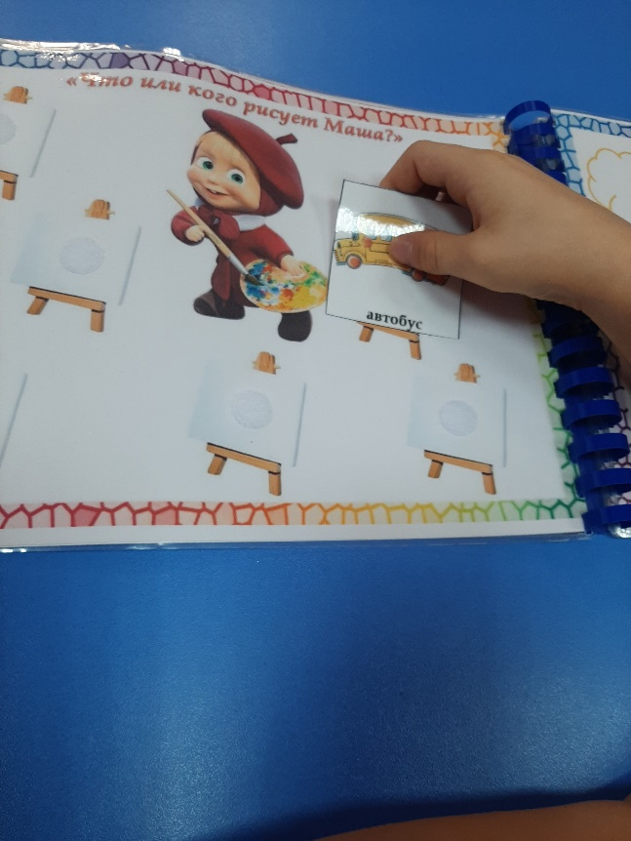

Slide 25
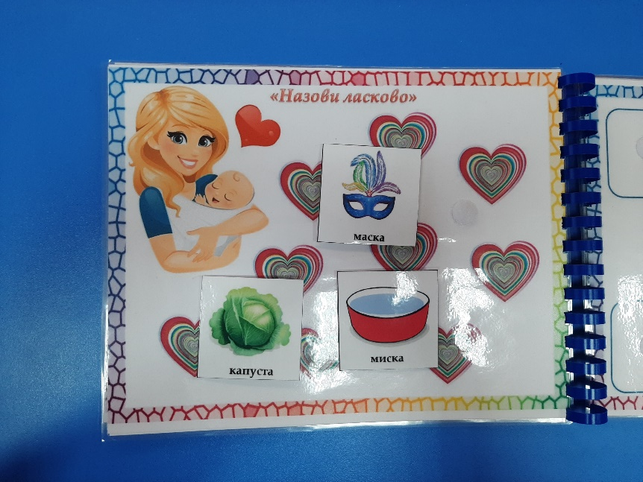
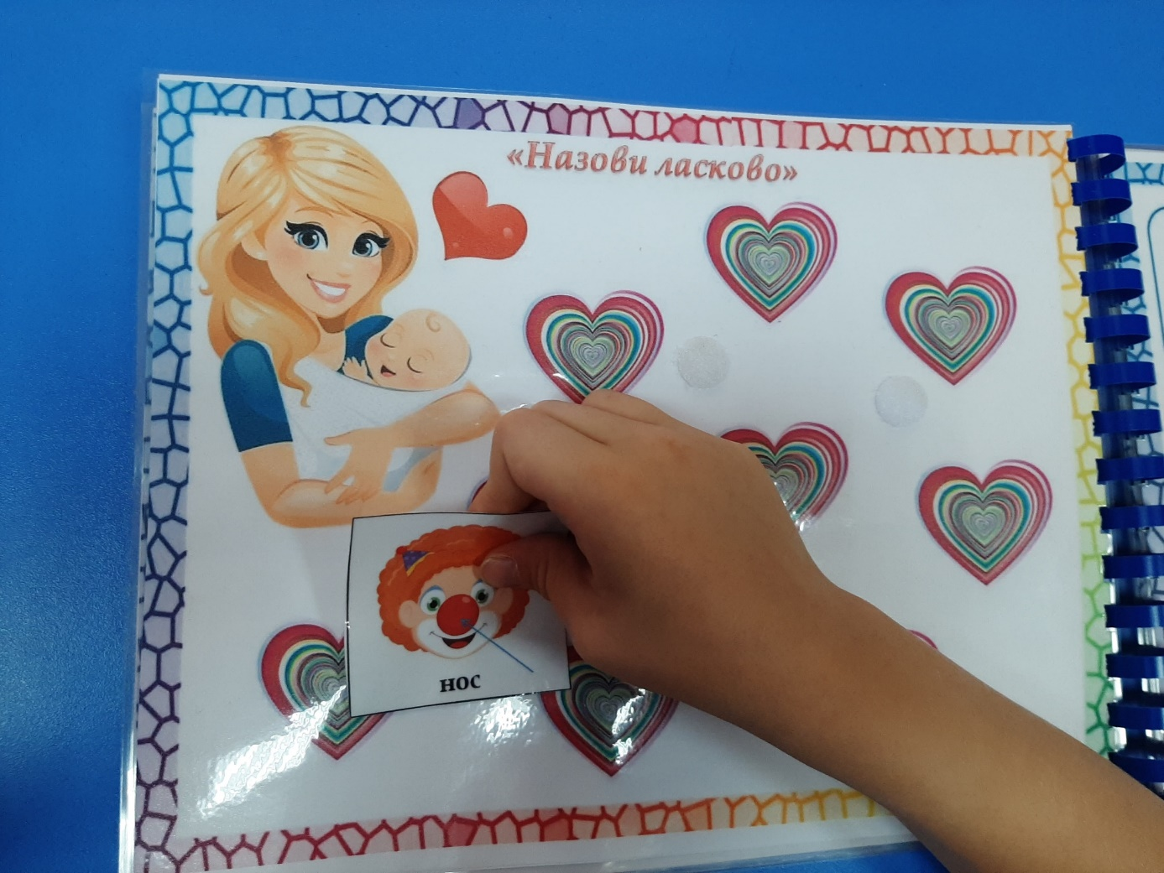

Slide 26
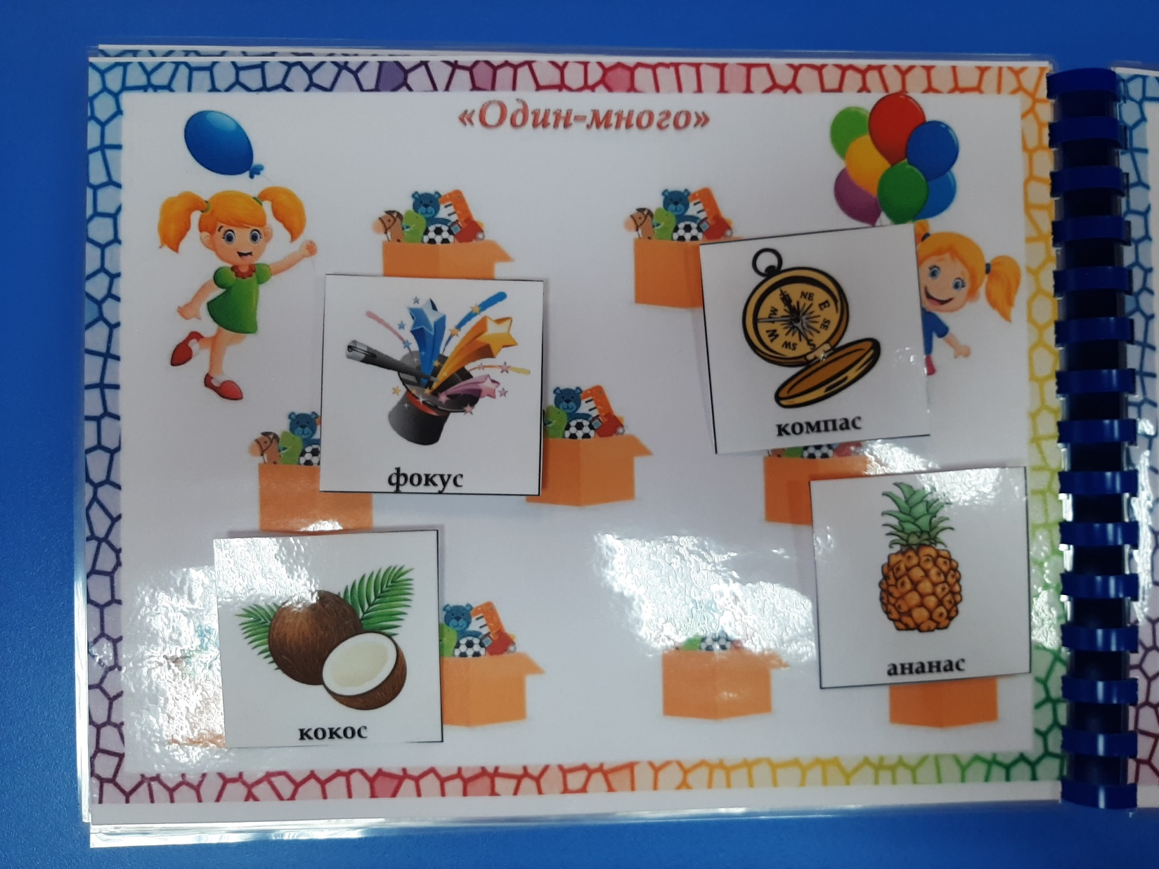
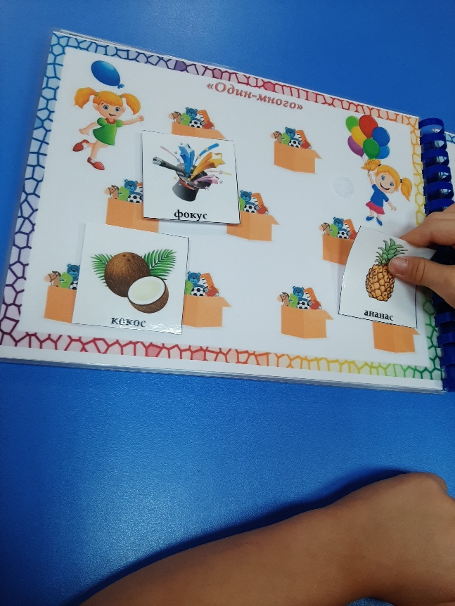

Slide 27
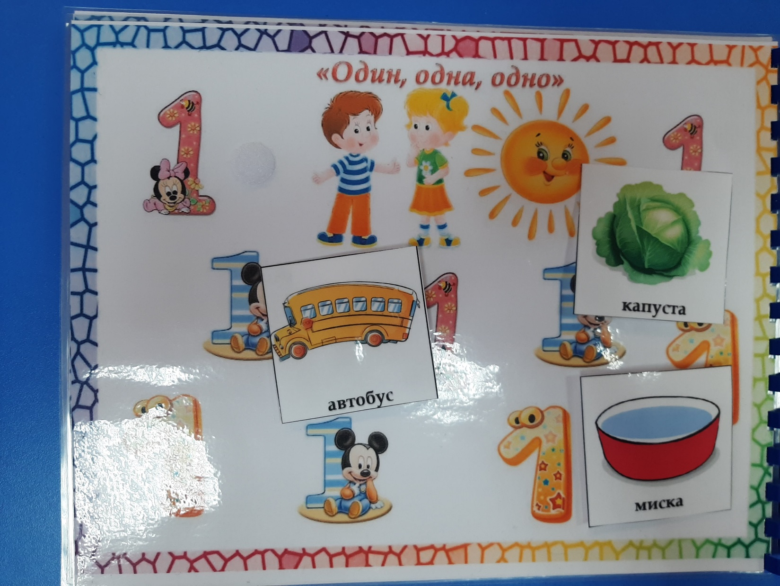
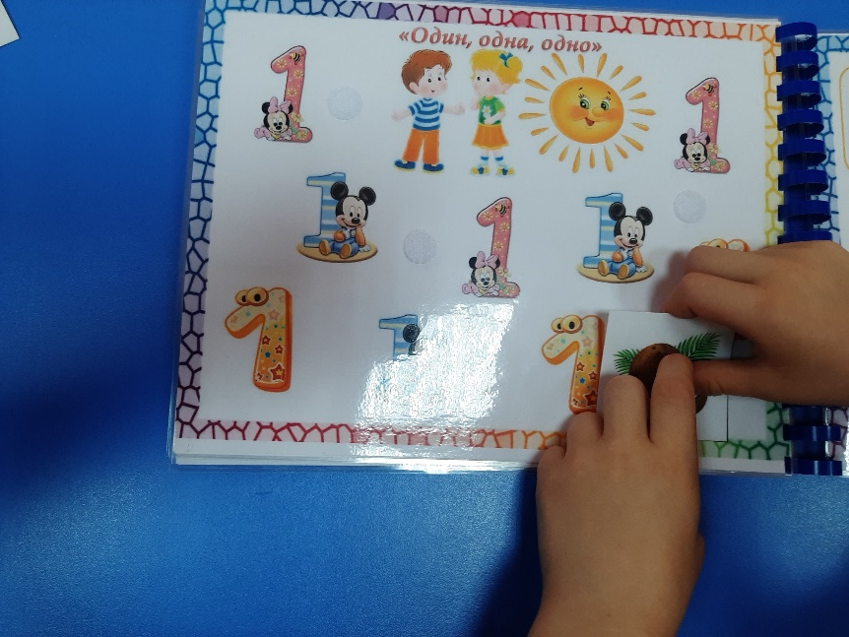

Slide 28
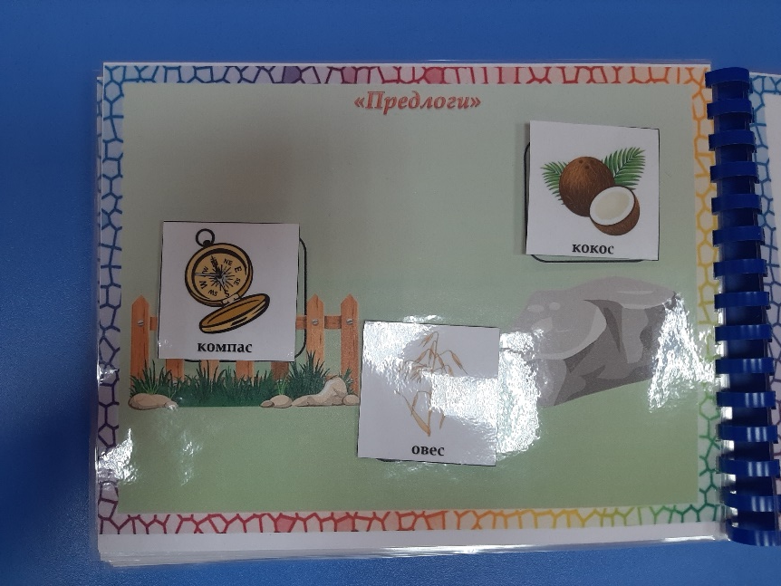
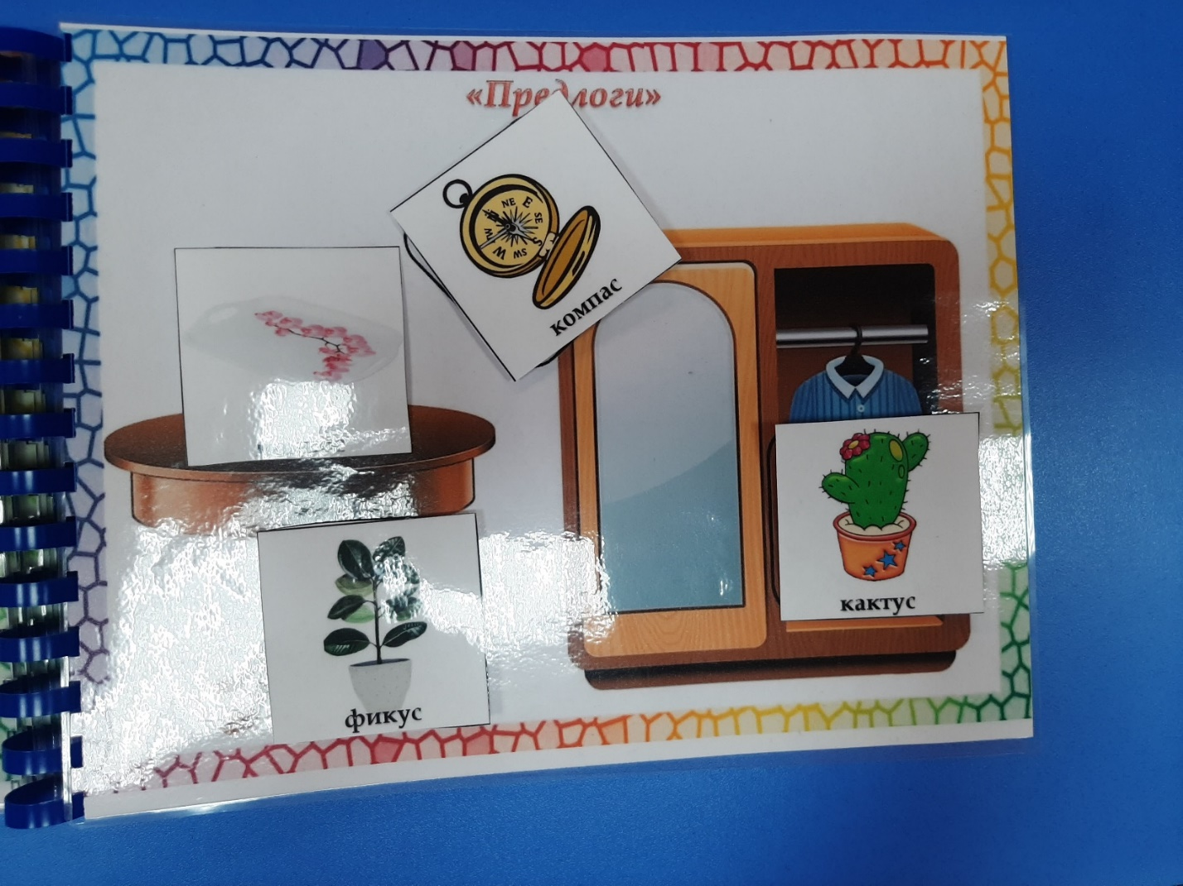

Slide 29
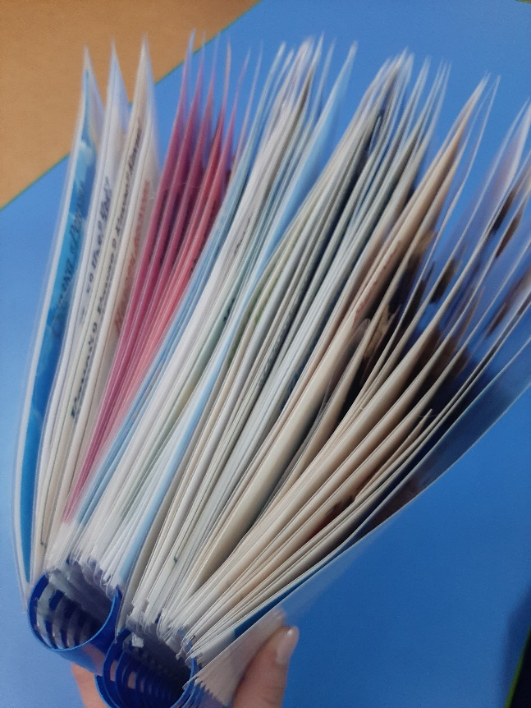
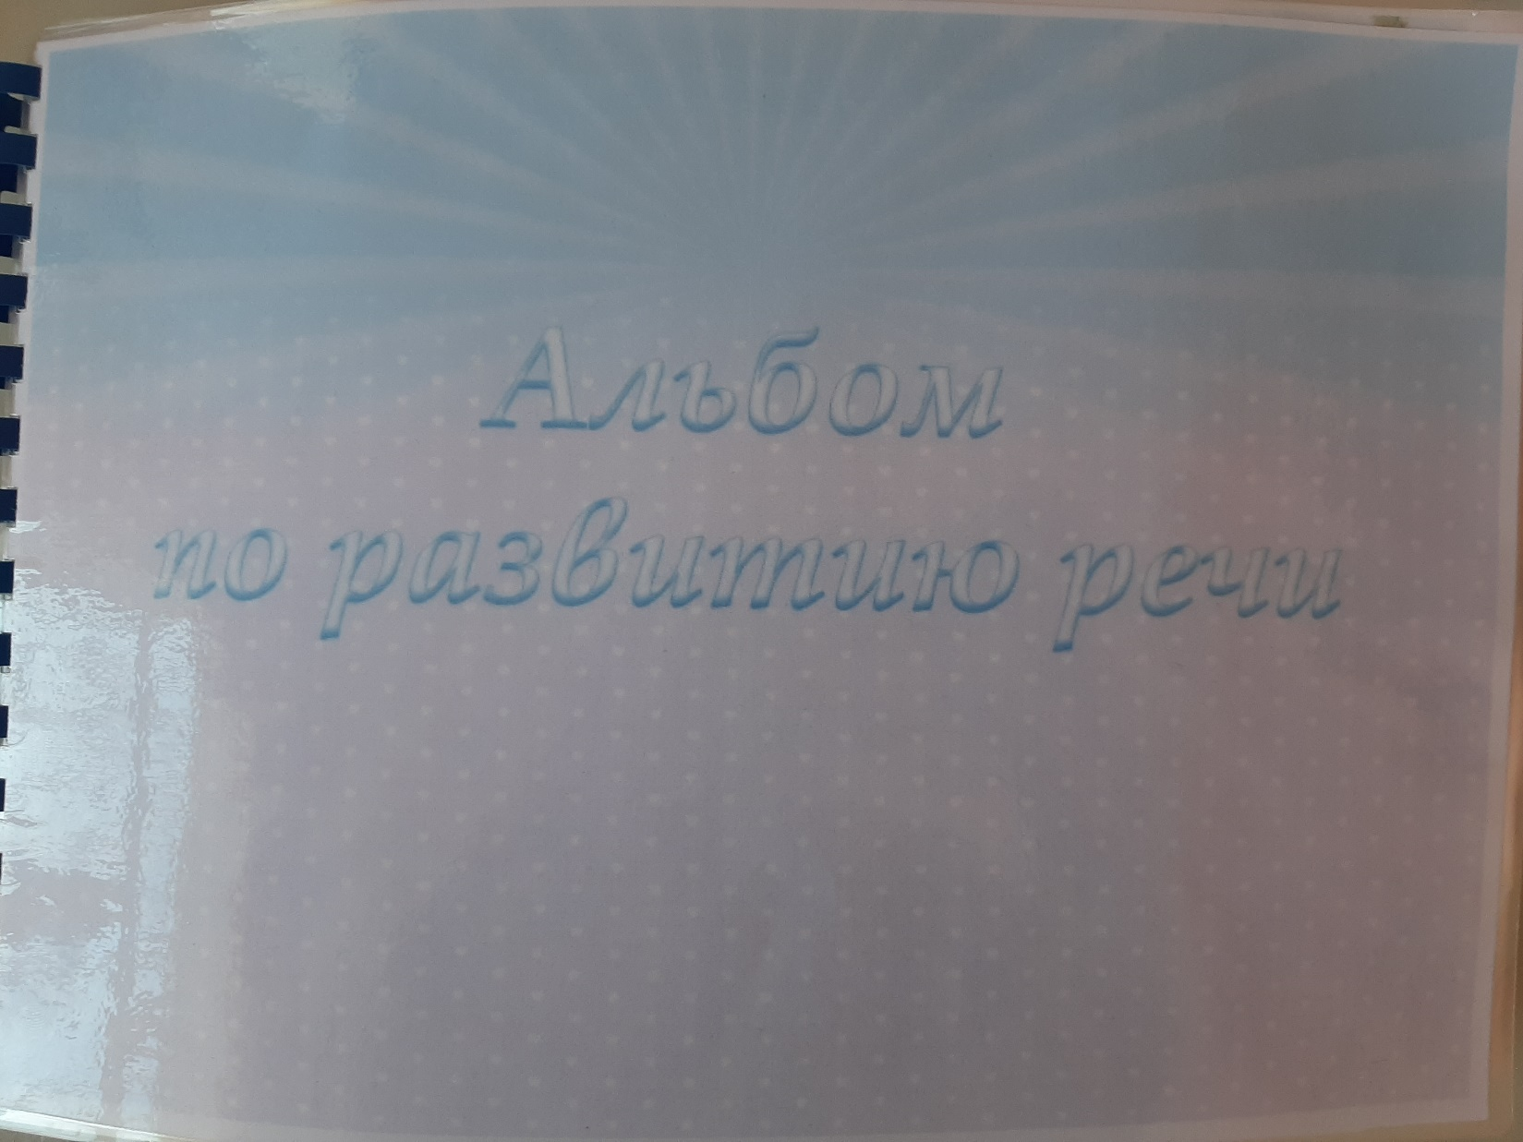
Комплексное пособие «Альбом по развитию речи»

Slide 30
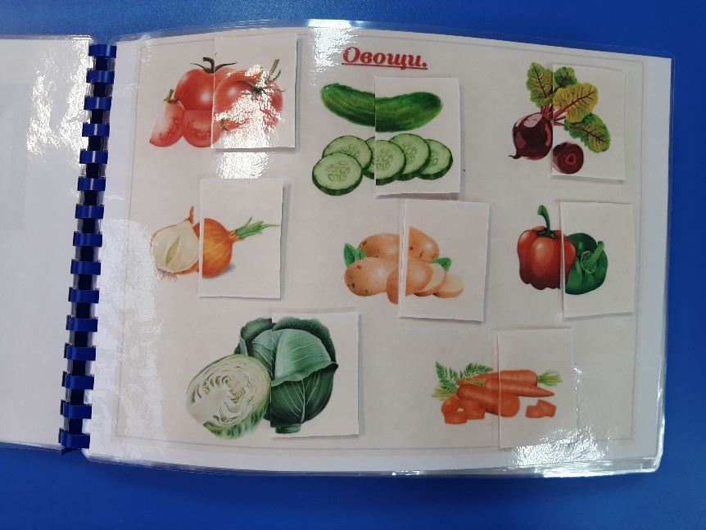

Slide 31
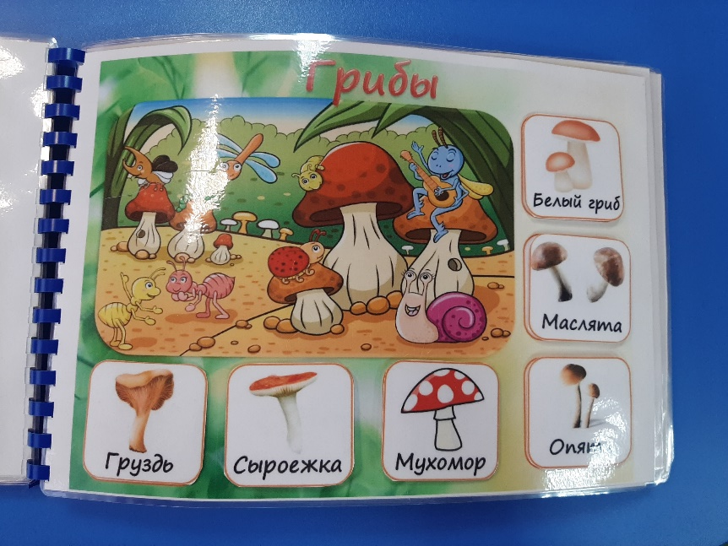

Slide 32
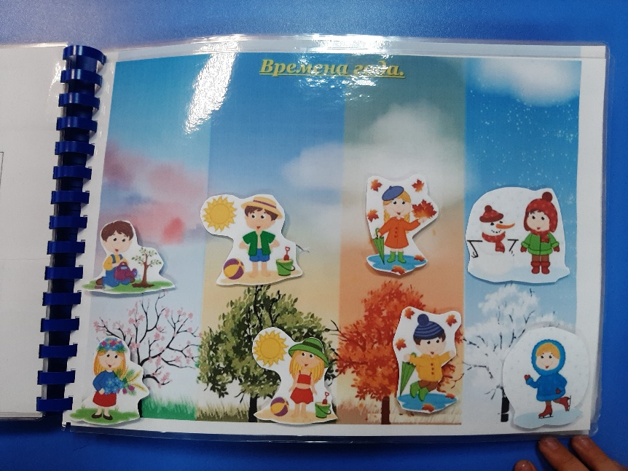

Slide 33
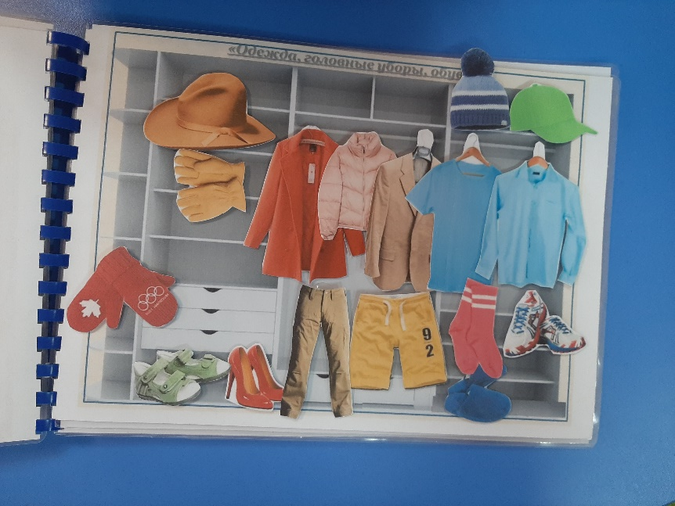

Slide 34
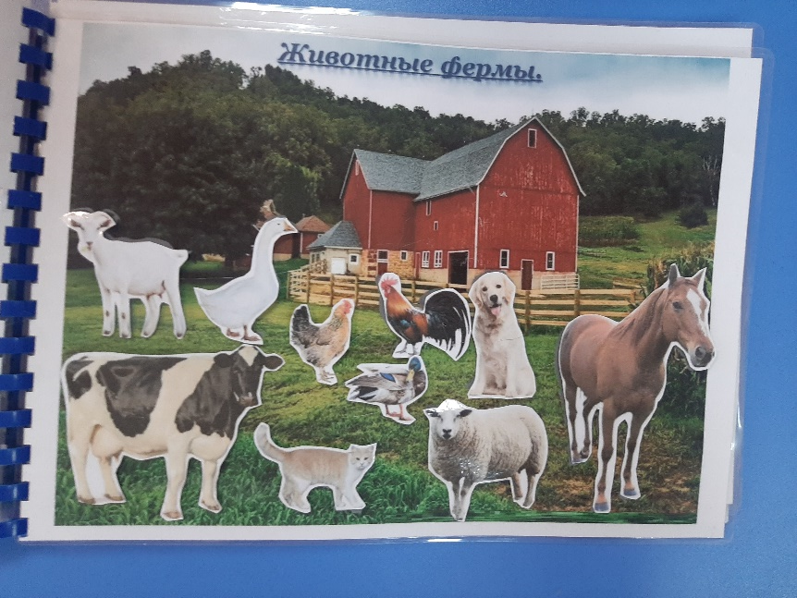

Slide 35


Slide 36



Slide 37



Slide 38




Slide 39



Slide 40



Slide 41


Slide 42


Slide 43




Slide 44



Slide 45



Slide 46


Slide 47


Slide 48


Slide 49

Дидактическая игра
«Чем похожи, чем отличаются?»
Цель: учить детей находить черты сходства и отличия, развитие внимания.

Slide 50

Дидактическая игра
«Классификация»
Цель: формировать умения классифицировать предметы.

Slide 51

Дидактическая игра
«Назови одним словом»
Цель: формировать умения классифицировать предметы.
Цель: формировать умения классифицировать предметы.

Slide 52

Дидактическая игра
«Скажи наоборот»
Цель: расширение словаря антонимов.

Slide 53


Дидактическая игра
«Чей хвост? Чьи уши?»
Цель: развитие навыков образования и употребления в самостоятельной речи притяжательных прилагательных.

Slide 54

«Сезонная артикуляционная гимнастика»

Slide 55

«Артикуляционная гимнастика с Микки и Мини Маусом»

Slide 56

«Футбол»

Slide 57

«Артикуляционные гимнастики с Дедушкой Морозом»

Slide 58

«Артикуляционные гимнастики со Снегурочкой»

Slide 59


«Письмо от Дедушки мороза»

Slide 60


«Волшебные шары»

Slide 61

«Артикуляционные кубики»

Slide 62

Игры для проведения дыхательной гимнастики
«Ворота»

Slide 63

«Горячий чай»

Slide 64


«Поддувалочки»

Slide 65




Альбом для дыхательной гимнастики на различные темы недели.

Slide 66


Альбомы по автоматизации звуков

Slide 67





Slide 68





Slide 69







Slide 70


«Яйца для курицы»

Slide 71

«Стишок для Дедушки Мороза»

Slide 72


«Рыбки»

Slide 73
Хорошая речь - важнейшее условие всестороннего полноценного развития ребенка.

Slide 74
Игры и упражнения создают необходимые предпосылки к формированию устной и письменной речи у детей с задержкой психического развития.

Slide 75
Дидактические игры развивают:
Речь;
Память;
Внимание;
Мышление;
Самоконтроль.

Slide 76
Спасибо за внимание!

